Slide 1
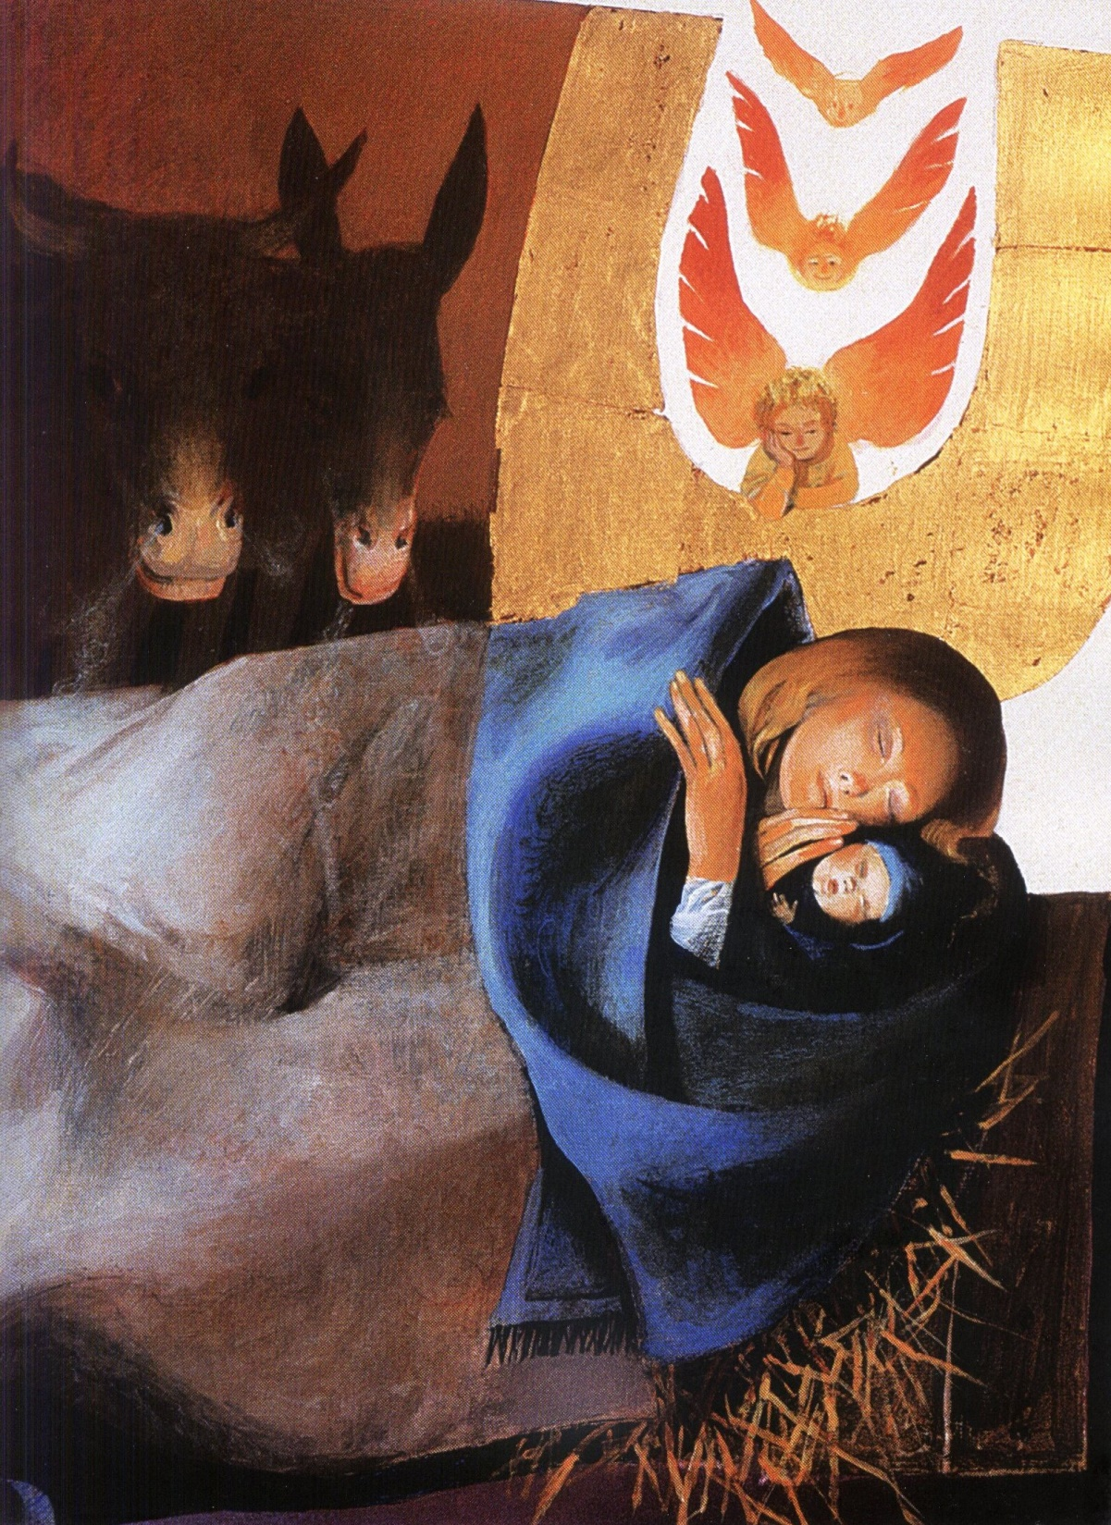
KOR TA’ ELF ANĠLU

Slide 2

Din hi għanja tal-Milied,
miktuba minn Franz Schubert:
Mille Cherubini in coro, (Kor ta’ Elf Anġlu), mis-CD Sacred Arias,
kantata minn Andrea Bocelli.

Slide 3
Bocelli, kantant ta’ ħila kbira, b’leħen tassew sabiħ, f’din l-għanja jkellem lit-tarbija Ġesu’ u jistiednu biex jorqod.

Slide 4
Andrea Bocelli hu akkumpanjat
mill-Orkestra u l-kor tal-Akkademja Nazzjonali ta’ Santa Cecilja,
Ruma.

Slide 5
Orqod, orqod,
oħlom, ċkejken għażiż tiegħi.
Orqod, oħlom,
qiegħed rasek mistrieħa ma’ qalbi.

Slide 6
Elf anġli f’kor qed jitbissmulek mis-sema.
Għanja ħelwa qed tmelles ‘il ħaddejk.

Slide 7
Id qed tmexxik
bil-mod qalb sħab tad-deheb,
toħlom u tgħasses fuqek, teżor tiegħi,
tħarislek it-trejqa
minn fejn inti għaddej.

Slide 8
Toħlom u tgħasses fuqek, teżor tiegħi,
tħarislek it-trejqa minn fejn inti għaddej.

Slide 9
Orqod, orqod,
oħlom, ċkejken għażiż tiegħi.
Orqod, oħlom,
qiegħed rasek mistrieħa ma’ qalbi.

Slide 10
Agħlaq għajnejk,
isma’ lill-anġli ċkejkna,
orqod,
orqod,
oħlom,
ċkejken għażiż tiegħi.

Slide 11
Orqod, orqod,
oħlom, ċkejken għażiż tiegħi.
Orqod, oħlom,
qiegħed rasek mistrieħa ma’ qalbi.

Slide 12
Agħlaq għajnejk,
isma’ lill-anġli ċkejkna,
orqod,
orqod,
oħlom,
għażiż ċkejken tiegħi.

Slide 13
Oħlom,
ċkejken
għażiż tiegħi.

Slide 14
KOR TA’ ELF ANĠLU

